Slide 1
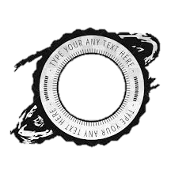
نمونه
درفایل اصلی لوگو فروشگاه وجود ندارد.
👇کلیک کن👇
http://powerdars.farafile.ir/
👆کلیک کن👆

Slide 2
سوال-آیا ضلع مربع ومحیط رابطه خطی دارند؟
x
ضلع
1 1 1
4 3 2 1
y=4x
رابطه خطی است.
y
محیط
16 12 8 4
4 4 4
سوال-آیا ضلع مربع ومساحت آن رابطه خطی دارند؟
x
ضلع
1 1 1
4 3 2 1
2
رابطه خطی نیست.
y=x
y
مساحت
16 9 4 1
7 5 3
http://powerdars.farafile.ir/

Slide 3
معادله خط
همیشه یک رابطه بین طول و عرض نقاطی که روی یک خط راست قرار می گیرند وجود دارد.
به رابطه بین طول و عرض نقاط معادله خط می گوییم.
حالت استاندارد:
اگر $b و a$ دو عدد حقیقی باشند، به صورت کلی $y=ax+b$ را معادله خط(معادله درجه اول) می گوییم.
اگر معادله رارسم کنیم خط حاصل می شود.
$y=ax+b$
متغییر هستند.
اعداد حقیقی هستند.
شیب خط
عرض از مبدا
x , y
a , b
a
چون بزرگترین توان متغییر 1 است
b
http://powerdars.farafile.ir/

Slide 4
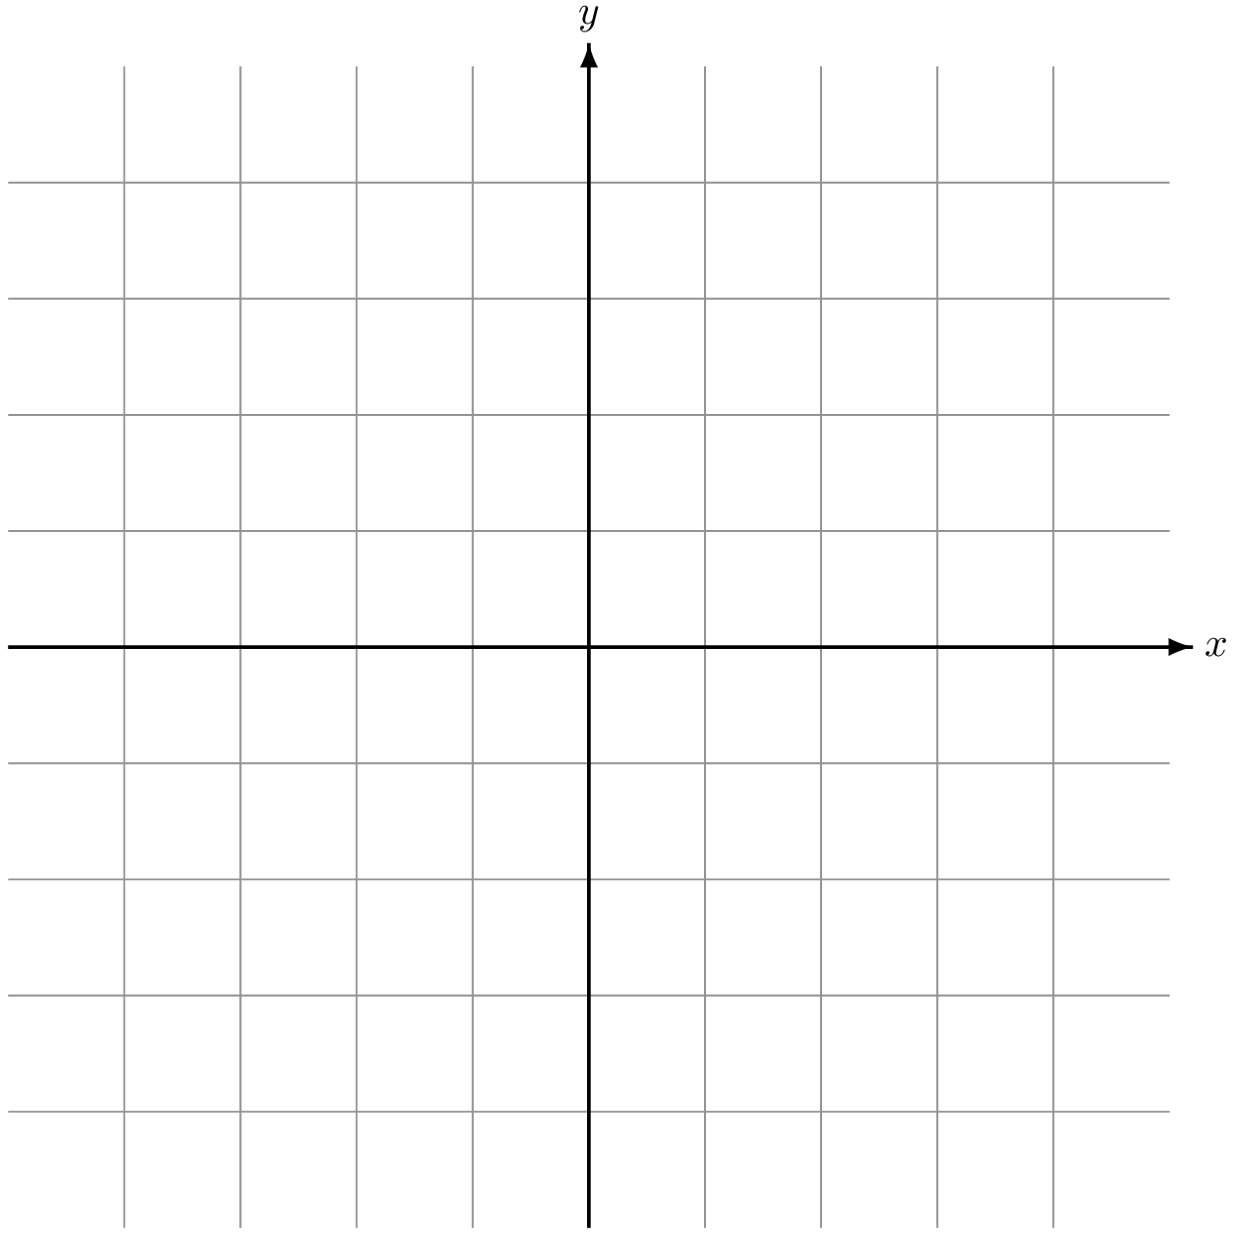
عرض از مبدا
طول از مبدا
نمونه
http://powerdars.farafile.ir/

Slide 5
شیب : سرازیری یا سربالایی
شیب منفی شیب مثبت
زاویه ای که جهت مثبت محور ها می سازد اگرباز باشد منفی و اگر تند باشد مثبت است.
X
باز
m
شیب =
نمونه
تند
http://powerdars.farafile.ir/

Slide 6
حالت خاص
y=a
الف)
y=2
y=-1
الف موازی محور ها که از نقطه می گذرد.
a
x
http://powerdars.farafile.ir/

Slide 7
a
b
نکته دو خط به معادله های همدیگر را در نقطه [ ] قطع می کنند که زاویه بین آنها 90 درجه است.
y=b , x=a
نکته
معادله محور ها
معادله محور ها
x
y
Y=0
X=0
نکته
$$خط شیب=\frac{yتغییرات}{xتغییرات}=\frac{y_{2}−y_{1}}{x_{2}−x_{1}}=\frac{Δy}{Δx}$$
http://powerdars.farafile.ir/

Slide 8
رسم معادله خط:
الف)روش نقطه گذاری:
$$y=3x−2$$
x
1 0
y
1 2-
$$y=−2x+3$$
x
1 0
y
1 3

Slide 9
ب)روش شیب وعرض از مبدا
$$y=3x−2$$
$$مبدا از عرض=−2$$
$$شیب=\frac{3}{1}$$
بالا
راست
$$y=−2x+3$$
$$مبدا از عرض=3$$
$$شیب=\frac{−2}{1}$$
پایین
راست
http://powerdars.farafile.ir/

Slide 10
$$y=ax+b$$
نوشتن معادله خط:
$$a←$$
$$a$$
1- شیب آن باشد
$$a←$$
$$y=ax+b$$
2-باخط موازی باشد
شیب
$−\frac{1}{a}$ $←$
$$y=ax+b$$
3- برخط عمود باشد
$$b$$
1- عرض از مبدا آن باشد.
2-محور هارادرنقطه ای به عرض قطع کند
$$b$$
$$y$$
عرض ازمبدا
$$\left[\begin{matrix}0 \\ b\end{matrix}\right]$$
3- محور هارادرنقطه قطع کند.
$$y$$
http://powerdars.farafile.ir/

Slide 11
اگر باشد شیب وعرض از مبدا را تعیین کنید.
$$y=ax+b$$
a>0
b<0
a>0
b>0
a>0
b=0
a<0
b<0
http://powerdars.farafile.ir/

Slide 12
نکته1:درحل دستگاه معادلات باید تعداد مجهول ازتعداد معادلات بیشتر نباشد.
نکته2:حل دستگاه معادلات خطی یعنی پیداکردن که درهردومعادله منحصربفرد است.
نکته3:درحل معادلات خطی اگردومعادله رارسم کنیم محل تقاتع جواب دستگاه معادله است.
$$\left[\begin{matrix}x \\ y\end{matrix}\right]$$
1-رسم خط
2-روش حذفی
3-روش جایگزینی
حل معادله خطی
http://powerdars.farafile.ir/

Slide 13
$$\begin{matrix}⇒x=y+3⇒x=2 \\ ⇒4y+12+2y=6⇒y=−1\end{matrix}$$
$$\begin{matrix}⇒3x=5y+1⇒x=\frac{5}{3}y+\frac{1}{3} \\ ⇒\frac{10}{3}y+\frac{2}{3}+3y=7⇒y=1 \\ x=\frac{5}{3}×1+\frac{1}{3}=\frac{6}{3}=2⇒x=2\end{matrix}$$
http://powerdars.farafile.ir/

Slide 14
$$2(x−y)+3y=4$$
$$⇒2x−2y+3y=4⇒2x+y=4$$
سوال
$$3x−2(2x−y)=7$$
$$⇒3x−4x+2y=7⇒−x+2y=7$$
$$\begin{matrix}⇒2x+y=4⇒y=4−2x \\ ⇒−x+2y=7⇒−x+2(4−2x)=7⇒8−5x=7 \\ ⇒−5x=−8⇒x=\frac{1}{5} \\ 2x+y=4⇒\frac{2}{5}+y=4⇒y=4−\frac{2}{5}⇒y=\frac{18}{5} \end{matrix}$$
http://powerdars.farafile.ir/

Slide 15
سوال)یک جواب برای طوری تعیین کنید که تساوی برقرار باشد.
$$x,y$$
$$2^{2x−y−2}=3^{x+y−1}$$
$$2x−y−2=0$$
$$⇒$$
$$\begin{matrix}2x−y=2 \\ x+y=1\end{matrix}$$
$$x+y−1=0$$
$$3x=3⇒x=1⇒1+y=1⇒y=0,x=1$$
سوال)دریک مزرعه 20شترمرغ وگاو وجوددارد.پاهای آنها 56 عدداست.تعدادشترمرغ وگاو هارا بیابید؟
$$x+y=20⇒y=20−x$$
$$4x+2y=56⇒4x+2(20−x)=56⇒4x+40−2x=56$$
$$x+y=20⇒y=20−x$$
$$y=20−8⇒y=12$$
$$4x+40−2x=56⇒2x=16⇒x=8$$
http://powerdars.farafile.ir/

